Slide 1
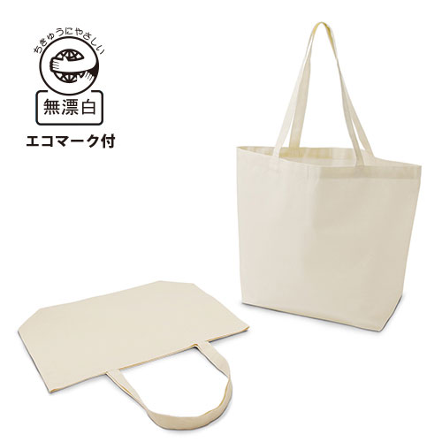
【提案書】
コットンワイドバッグ
特徴
底が広くなって、たくさん収納できるエココットンワイドバッグ。小さなお子さんとのお出掛けやスーパーの買出し時に便利です。子育て中のパパ・ママ向けイベントの販促・ノベルティに最適です。
納期
納期スペース
仕様
素材：無漂白コットン100%(エコマーク付)
サイズ：約縦36x横46x底マチ14cm
容量：約17.5L
重量：約75g
備考：約4.7オンス
お見積
お見積りスペース

